Slide 2
La CRISIS ECONÓMICA Y FINANCIERA
Retos derivados de la crisis económica y financiera
Drástica reducción de la liquidez.
Fragilidad financiera.
Profundidad de la recesión.
Agotamiento del margen para reducir los tipos de interés.
Fragmentación de los mercados financieros.
Insuficiencia del diseño institucional y de gobernanza del área del euro.
Ruptura del mecanismo de transmisión de la política monetaria única.

Slide 3
Banco Central europeo
El carácter singular del BCE
El margen de actuación de la política monetaria es siempre limitado.
Frente a los componentes fiscales y estructurales solo puede ganar tiempo.
En la UEM las restricciones son particularmente severas.
El BCE es el banco central de 17 países.
El BCE no puede asumir la mutualización de riesgos y la realización de transferencias de rentas.
No tiene funciones distributivas ni legitimidad democrática para asumir transferencia de rentas.

Slide 4
Problemas de liquidez
El BCE reaccionó con inyecciones masivas de liquidez
El BCE fue el más rápido frente al riesgo de colapso de la liquidez.
Se adoptaron medidas de emergencia que suplieran la desaparición del mercado interbancario.
Único suministrador de la liquidez: aumento del balance.
El marco operativo del BCE estaba bien equipado para afrontar ese papel.
Pero tuvo que innovar:
  Subastas a tipo fijo y sin límite de cantidades.
  Ampliación y flexibilidad del colateral admisible.
  Ampliación de plazos de los préstamos de 3 meses a tres años.
  Adquisición de títulos privados y públicos.

Slide 5
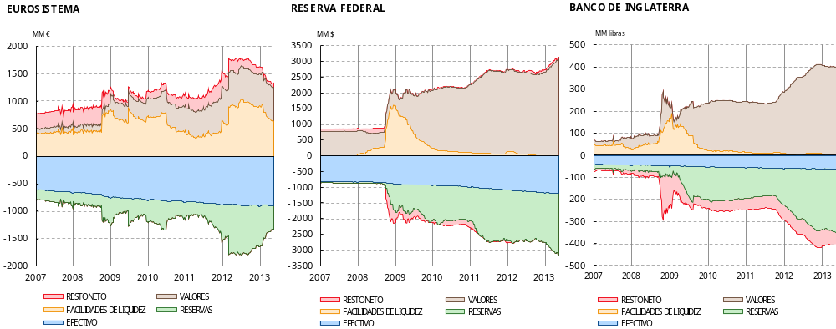
AMPLIACIÓN DE BALANCES
La expansión del balance del BCE ha estado basada sobre todo en los préstamos a las entidades

Slide 6
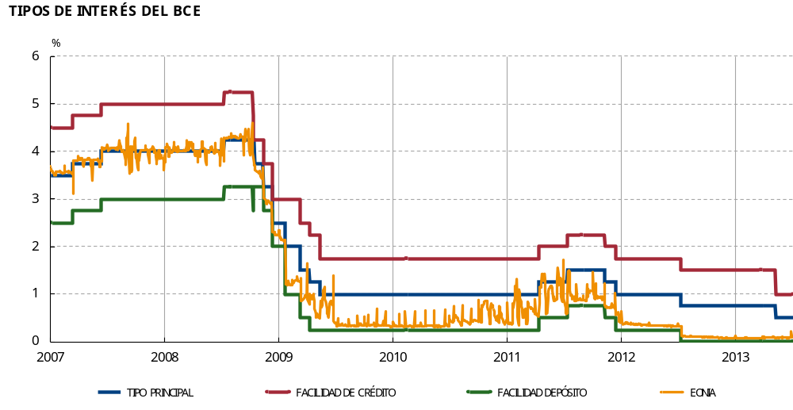
LA EXPANSIÓN MONETARIA
Reducciones de los tipos de interés oficiales

Slide 7
LA EXPANSIÓN MONETARIA
El límite cero para los tipos de interés
El BCE alcanza el límite cero más tarde que otros bancos centrales, por ausencia de riesgos deflacionistas y diferencias de ciclo.
Posible recurso a tipos negativos.
Orientaciones sobre el movimiento futuro de los tipos de interés.
Relajación cuantitativa:
  Utilización intensiva por la FED, el BCE y el BdJ.
  El BCE no puede entrar en transferencias de riesgos y rentas entre Tesoros.

Slide 8
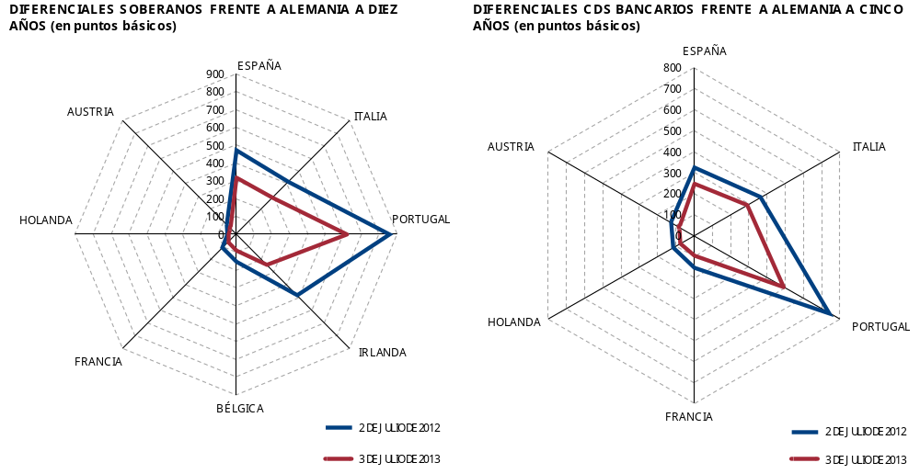
Fragmentación del área del euro y ruptura del mecanismo de transmisión de la política monetaria
Tipos soberanos y CDS bancarios

Slide 9
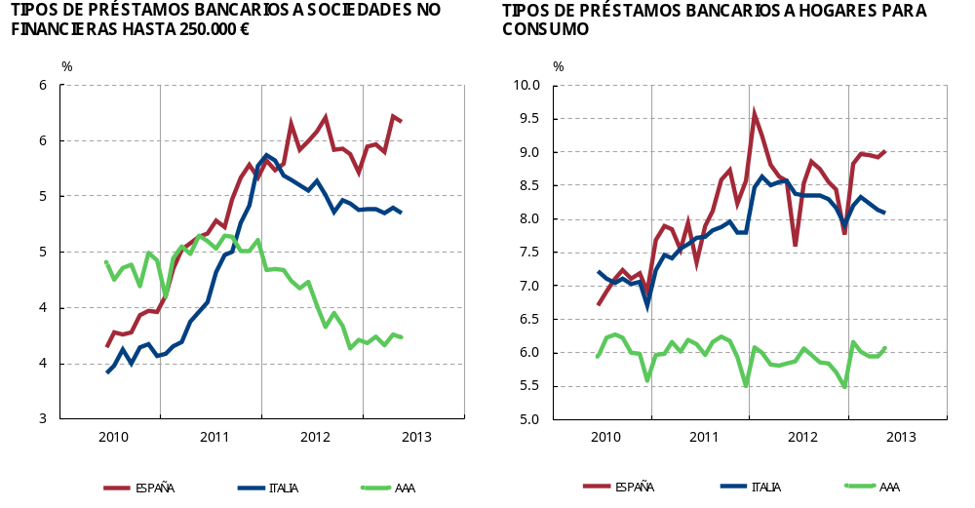
Fragmentación del área del euro y ruptura del mecanismo de transmisión de la política monetaria
Tipos de interés bancarios

Slide 10
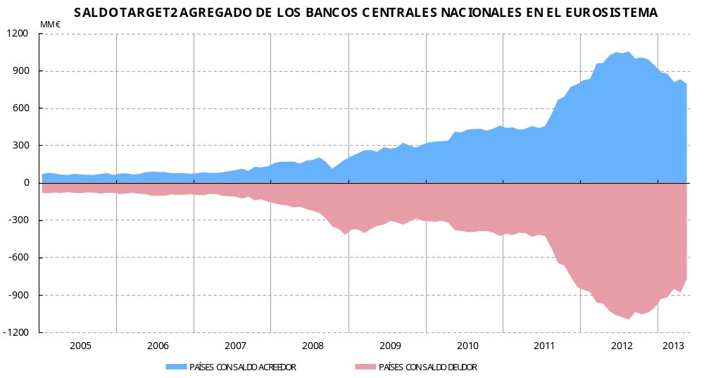
Fragmentación del área del euro y ruptura del mecanismo de transmisión de la política monetaria
Ampliación de la brecha entre saldos acreedores y deudores del TARGET

Slide 11
Respuesta a la fragmentación
Reacciones a distintos niveles
Gobiernos nacionales: aceleración de ajustes y reformas.
Política monetaria: OMT con condicionalidad.
Autoridades Europeas: hoja de ruta hacia una genuina unión económica.
  Unión bancaria.
  Unión económica.
  Unión Fiscal.
  Legitimación democrática.
La unión bancaria es imprescindible para:
  Romper el círculo vicioso entre riesgo bancario y riesgo soberano.
  Restablecer la integración financiera.
  Reparar la transmisión monetaria.

